Slide 1

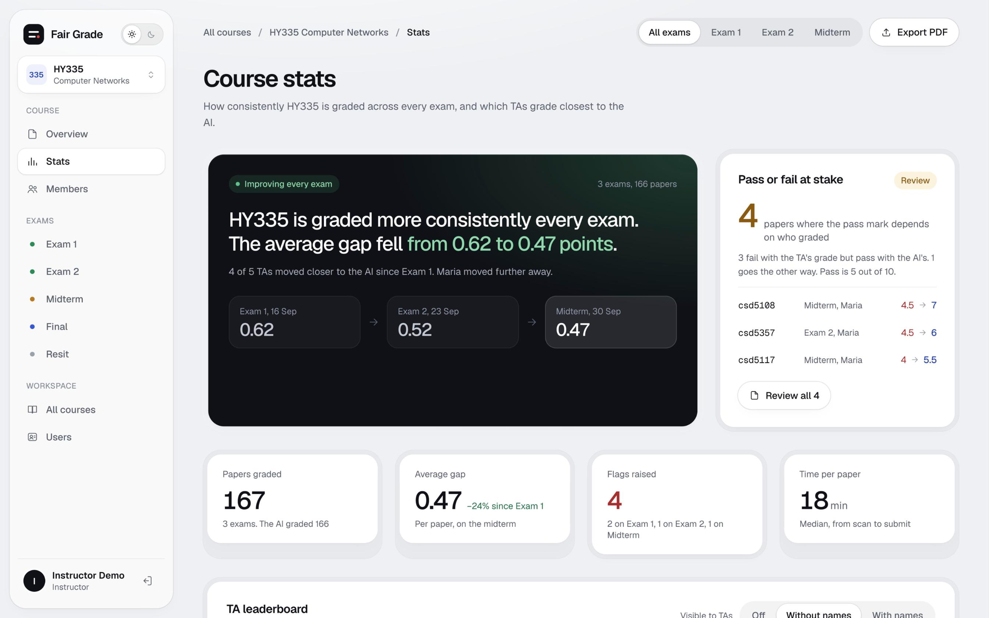
FuturEd AI Hackathon 2026
Fair Grade
Same answer, same grade. Whoever grades it.
We catch inconsistent grading between TAs before grades are published.
Team Byte Me
Notes:
[0:10] Ξεκινάμε με το τι λύνουμε, σε μία πρόταση: στα μεγάλα μαθήματα η ίδια απάντηση μπορεί να πάρει άλλο βαθμό, ανάλογα με το ποιος TA τη διόρθωσε. Το Fair Grade το εντοπίζει πριν βγουν οι βαθμοί. Η οθόνη στο laptop είναι η πραγματική εφαρμογή.

Slide 2
The problem
HY335 Midterm · Q2 · csd5108
Same answer. Different grader. Different grade.
2. TCP is reliable and
connection-oriented, UDP is
faster with no setup. Web
uses TCP, video calls UDP.
Big courses split the papers between several TAs, and each one reads the rubric a little differently. Students compare grades and notice. Instructors usually find out from complaints, after grades are out.
Grader A
Grader B
1 / 3
2.5 / 3
Notes:
[0:40] Ρωτήστε την αίθουσα: ποιος έχει συγκρίνει βαθμό με συμφοιτητή και αναρωτήθηκε γιατί πήρε λιγότερο; Όλοι. Εδώ: η ίδια απάντηση σε ερώτηση 3 μονάδων, 1 από τον έναν βαθμολογητή, 2.5 από τον άλλον. Πείτε τους να θυμούνται αυτή την απάντηση: θα την ξαναδούμε στο demo.

Slide 3




How it works
Two grades for every paper
01
02
03
04
Set up
Scan and grade
AI grades blind
Compare
The instructor adds each question, its model answer and the rubric.
The TA uploads the scanned paper. A vision model transcribes it, the TA grades each answer.
On submit, the AI grades the same answers. It never sees the TA's points or the student.
TA vs AI on every paper, per TA and per question. Consistent gaps get flagged.
The TA's grade is the one that counts. The AI's grade is the yardstick, run before grades are published.
Notes:
[0:30] Περάστε τα τέσσερα βήματα από αριστερά προς τα δεξιά. Τονίστε το βήμα 3: το AI δεν βλέπει ποτέ τις μονάδες του TA, άρα δεν επηρεάζεται από αυτές, και δεν ξέρει ποιος είναι ο φοιτητής. Γιατί AI; Κάθε TA διορθώνει διαφορετικά γραπτά· το AI διορθώνει όλα, άρα είναι το ένα κοινό μέτρο σύγκρισης για όλους τους TAs.

Slide 4
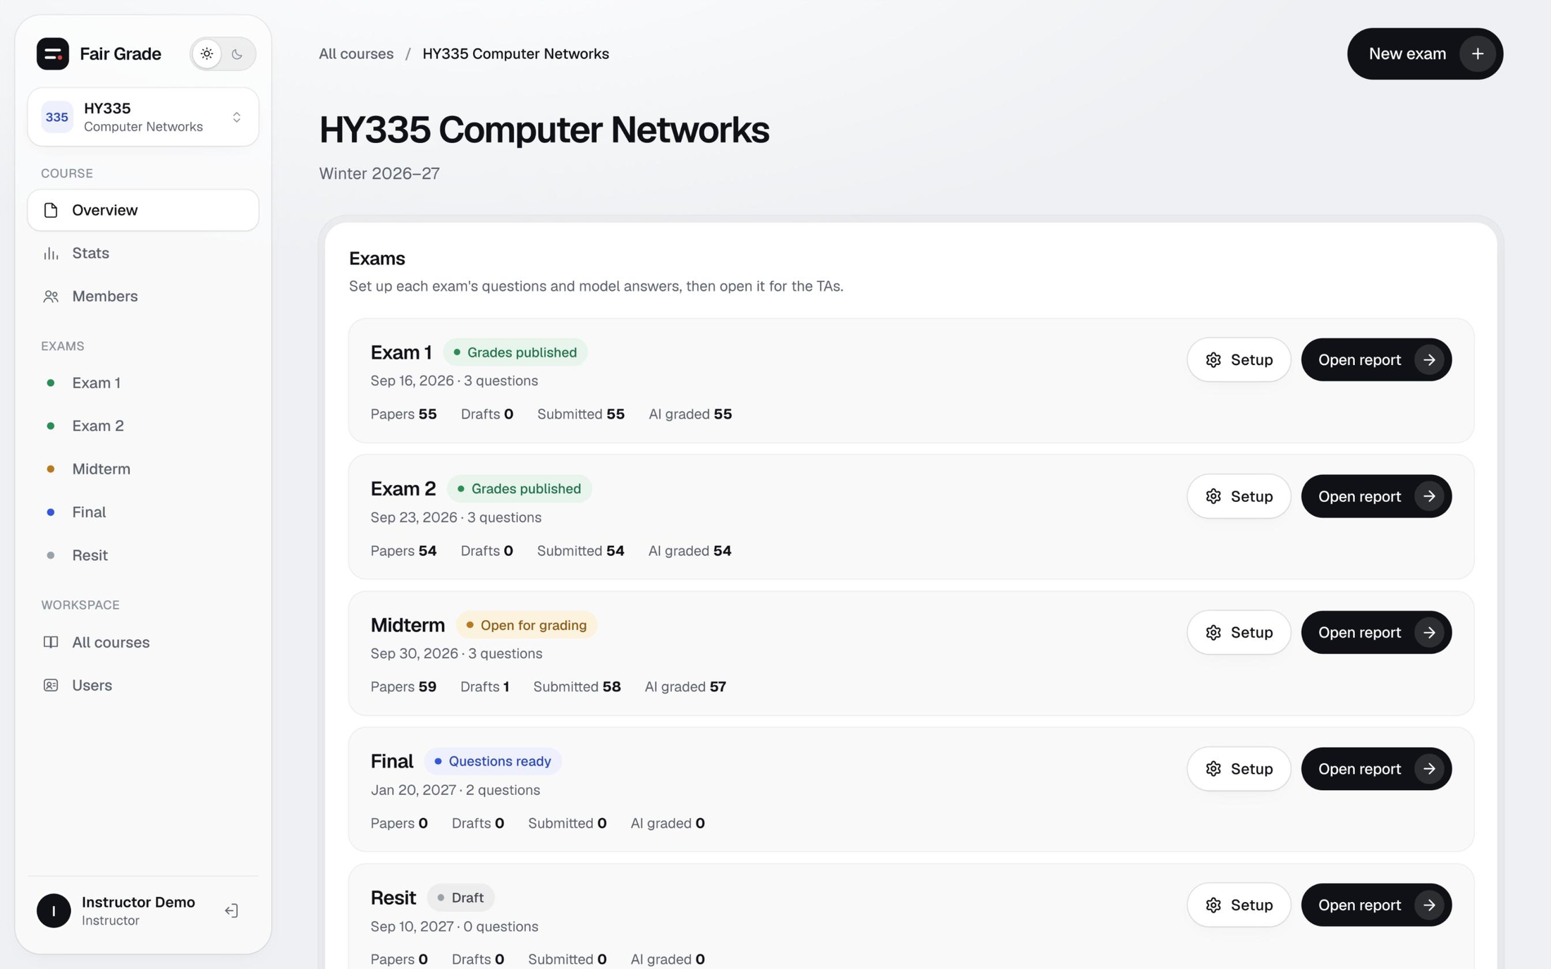
Live demo · localhost:3000
One midterm, start to finish
HY335 Computer Networks. 5 TAs, 58 midterm papers, 3 questions out of 10.
01
Instructor
Sets the questions, model answers and rubric
02
TA
Grades a scanned paper
03
AI
Grades the same answers, blind
04
Instructor
Report flags a pattern on one question
05
Instructor
Opens the evidence
06
Instructor
Course stats and TA leaderboard
07
TA
Checks their own stats
Notes:
[0:10] Αποφασίστε έναν τρόπο πριν την παρουσίαση. (A) LIVE, προτείνεται: περάστε τώρα στον browser και κάντε τις περιπτώσεις 1 έως 7 στην εφαρμογή (περίπου 2:45), μετά γυρίστε στο deck και πηγαίνετε κατευθείαν στο slide 'A yardstick, not the judge'. Προετοιμασία: ένα παράθυρο Chrome συνδεδεμένο ως Instructor Demo στη σελίδα του HY335, και ένα incognito παράθυρο συνδεδεμένο ως Νίκος (TA) στο My papers. Πρέπει να είναι ξεχωριστά παράθυρα, αλλιώς το login του ενός πετάει έξω τον άλλον. Οι κωδικοί των demo λογαριασμών φαίνονται στη σελίδα login. (B) ΜΕ ΤΑ SLIDES: μένετε στο deck· τα επόμενα 7 slides είναι οι ίδιες οθόνες από την εφαρμογή. Αν κάτι σπάσει στο A, γυρίστε στο deck στην περίπτωση που ήσασταν.

Slide 5
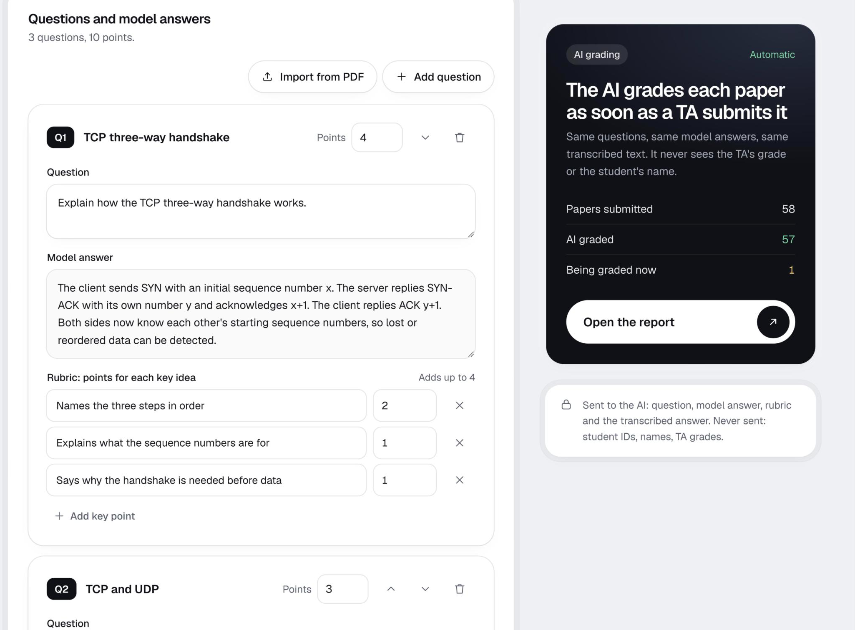
1 / 7
Demo case 1
Instructor
Set the standard once
The instructor adds each midterm question with a model answer and a rubric.
1
1
The model answer: what a full-marks answer says.
2
3
2
The rubric: points for each key idea. Every TA and the AI grade against it.
3
Sent to the AI: question, model answer, rubric, transcribed text. Never names, IDs or TA grades.
Notes:
[0:25] LIVE: ως Instructor Demo, HY335 → Midterm → Setup. Δείξτε την model answer του Q1 και μετά τις γραμμές του rubric. Πείτε: αυτό είναι το μέτρο με το οποίο βαθμολογούν όλοι οι TAs και το AI. Μετά δείξτε τη σημείωση ιδιωτικότητας κάτω από το πάνελ του AI: στο AI δεν πάνε ποτέ ονόματα, ΑΜ ή βαθμοί TA.

Slide 6
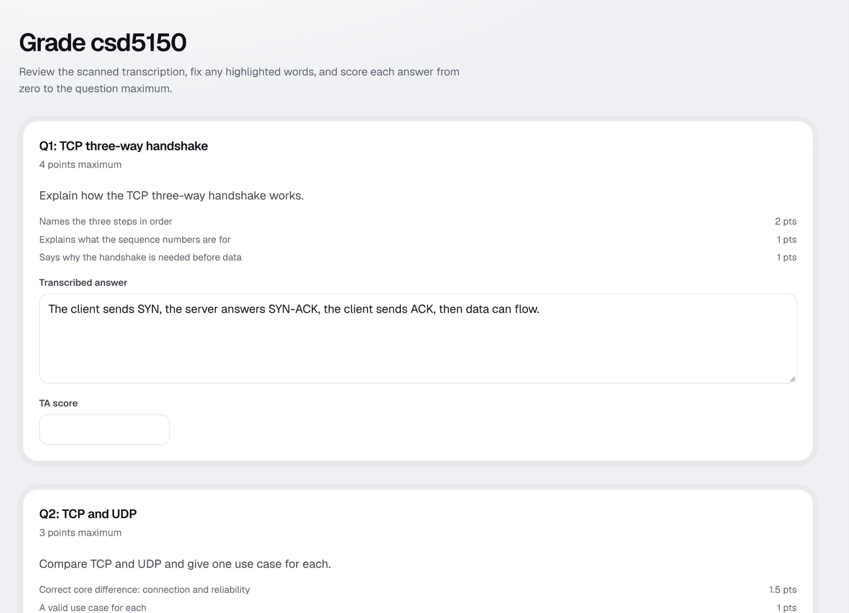
2 / 7
Demo case 2
TA
The TA grades the scan
2
Nikos uploads the handwritten paper of student csd5150 as a PDF. A vision model reads it and puts each answer under its question.
1
1
The transcribed answer. Words the model is unsure of are highlighted to fix.
3
2
The rubric sits right above the answer.
3
Nikos scores each answer, then submits. The grade locks.
Notes:
[0:25] LIVE: περάστε στο incognito παράθυρο (Νίκος). My papers → csd5150 (draft) → Continue. Δείξτε τη μεταγραφή από το σκαναρισμένο γραπτό και το rubric από πάνω. Μην κάνετε submit το seeded draft αν δεν το θέλετε: η περίπτωση 3 χρησιμοποιεί το csd5146, που είναι ήδη βαθμολογημένο.

Slide 7
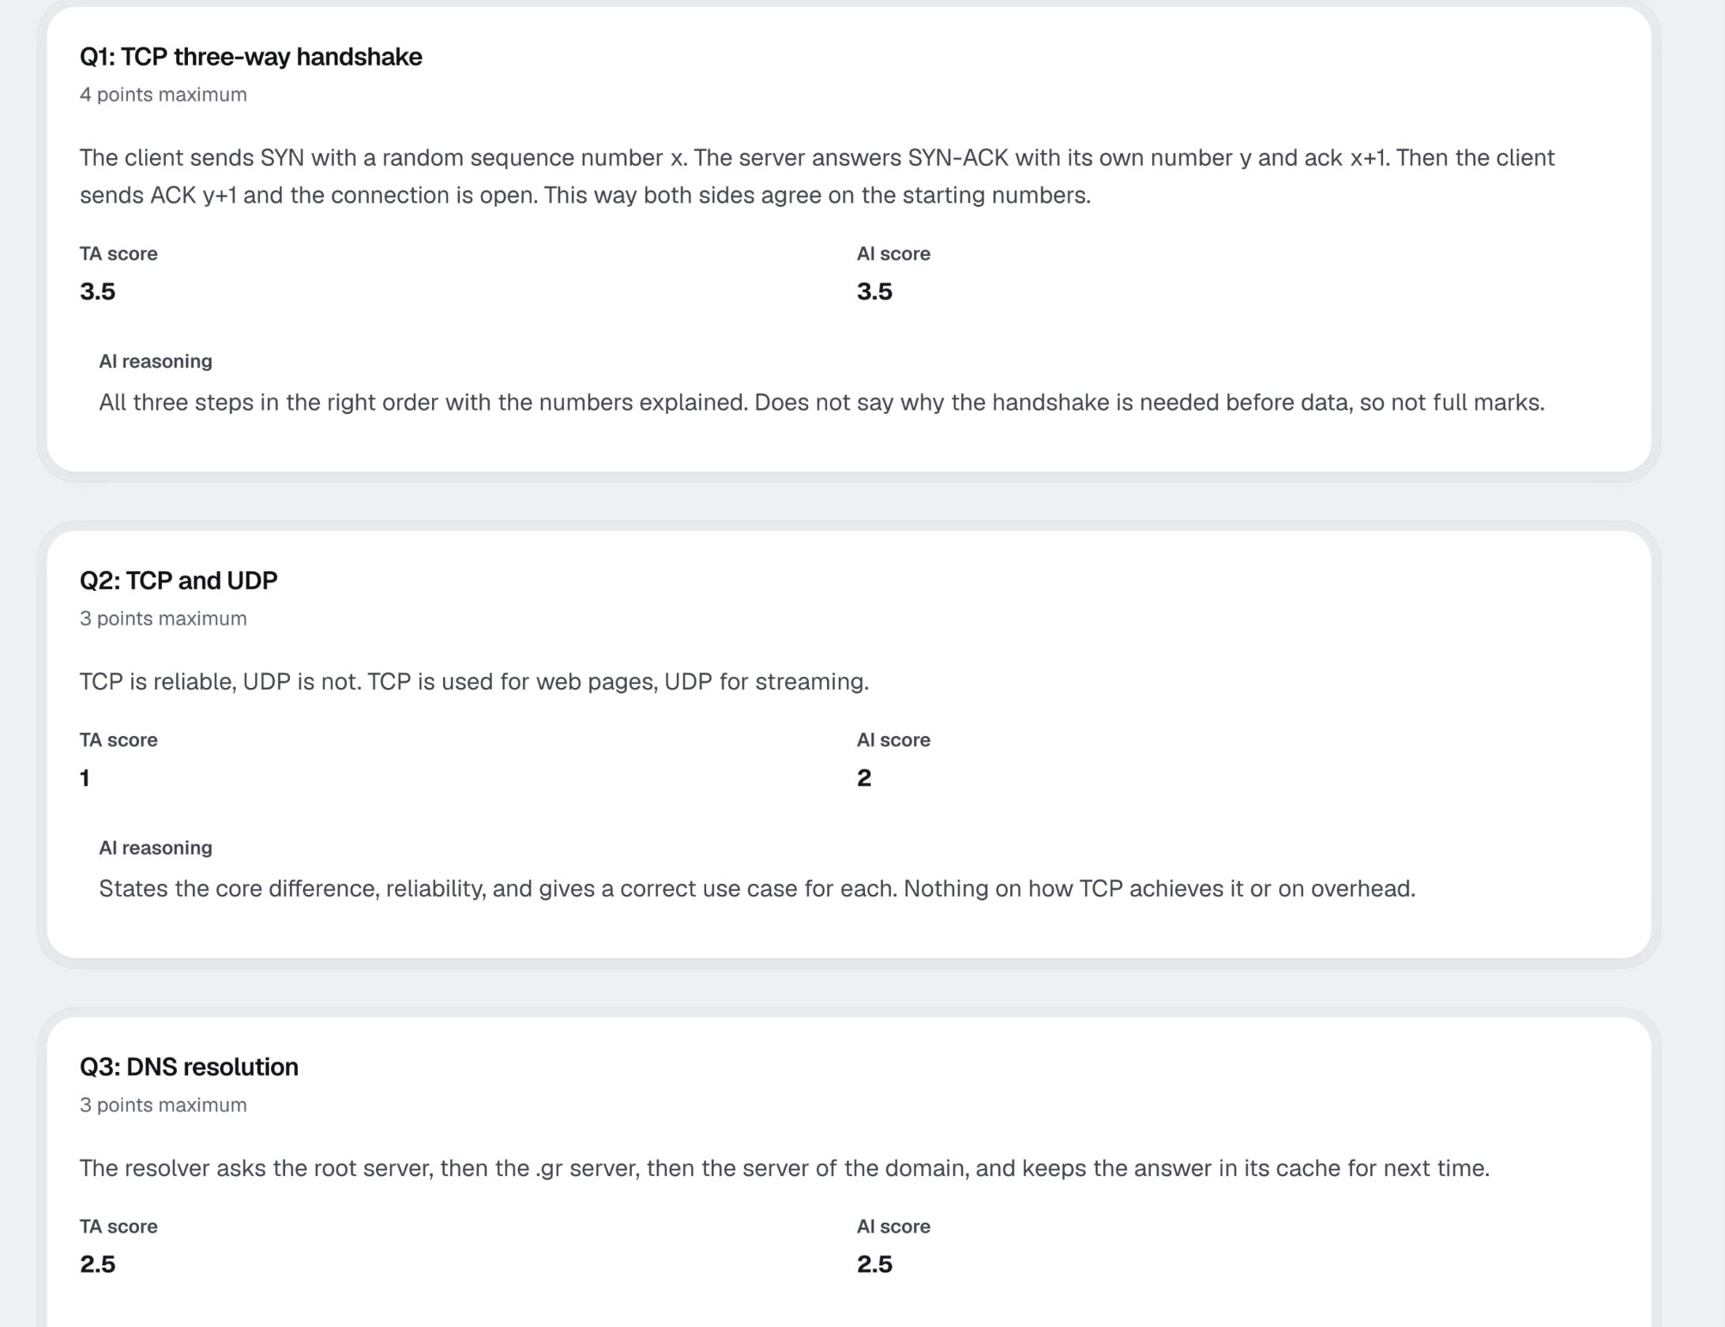
3 / 7
Demo case 3
AI
The AI grades the same answers
On submit, the AI grades csd5146 blind. It never sees Nikos's points or the student's name.
1
Nikos
AI
Gap
7
8
−1
2
1
Q2: Nikos gave 1 of 3, the AI gave 2.
2
Every AI score comes with its reasoning. Nikos sees it only after he submits.
Notes:
[0:25] LIVE: My papers → csd5146 → View. TA 7, AI 8: μία μονάδα διαφορά, όλη στο Q2. Διαβάστε φωναχτά το σκεπτικό του AI, είναι σύντομο. Τονίστε ότι ο TA βλέπει τον βαθμό του AI μόνο αφού κάνει submit.

Slide 8
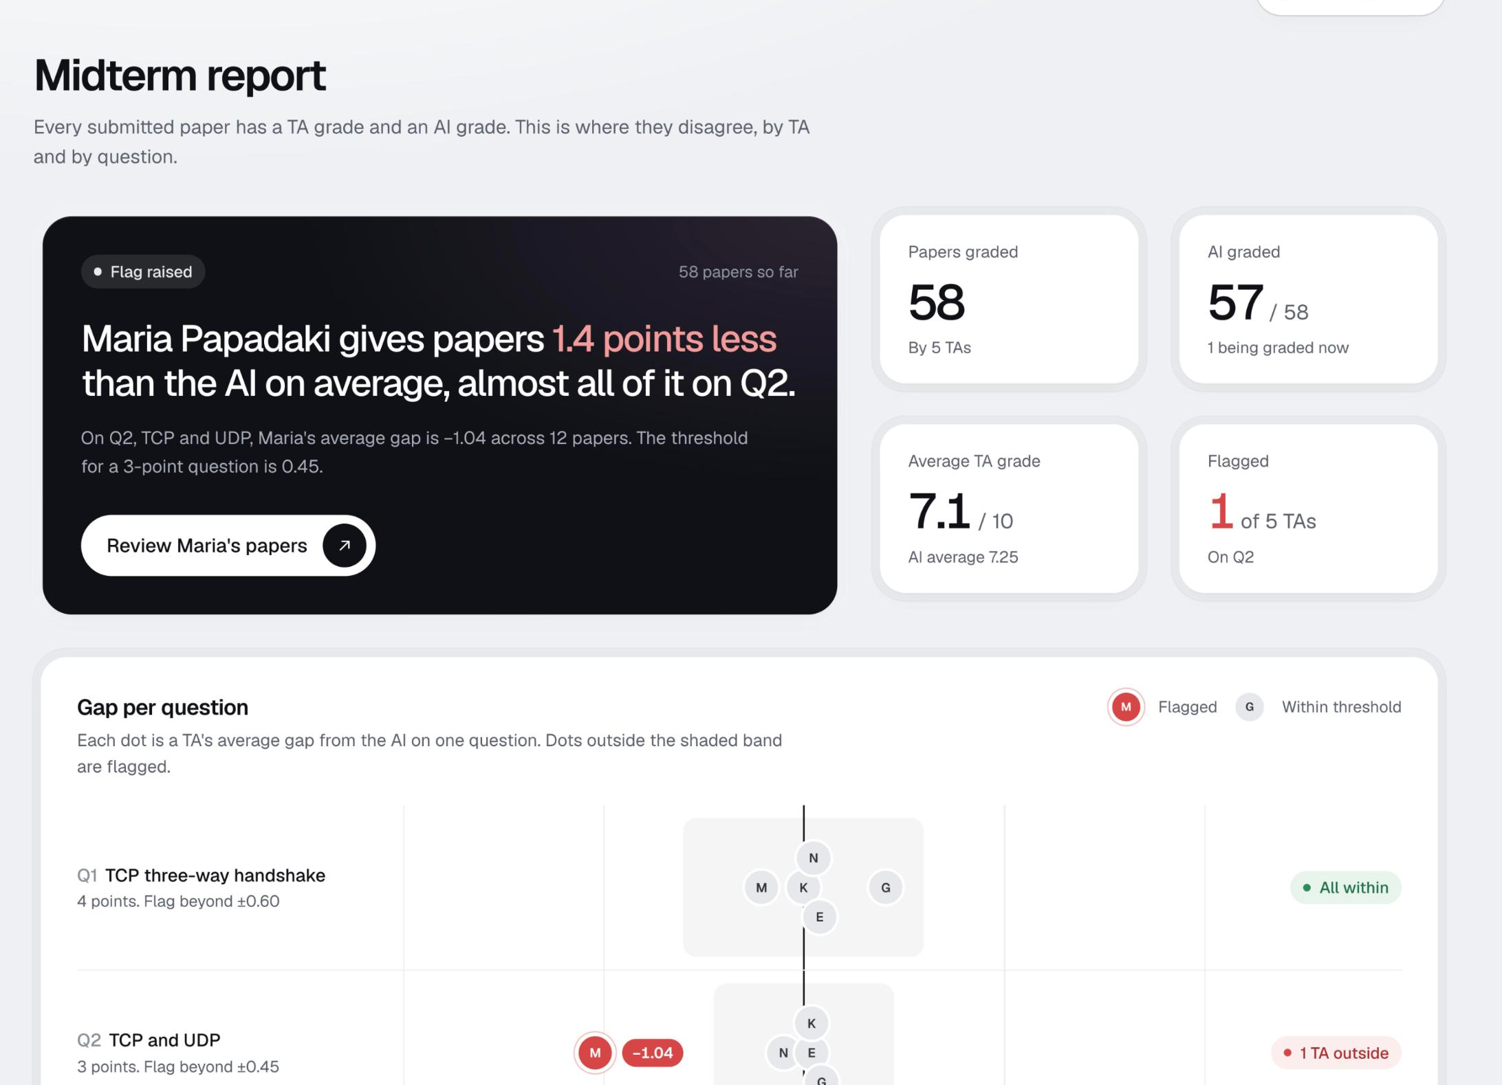
4 / 7
Demo case 4
Instructor
1
A pattern gets flagged
2
The midterm report: 58 papers, 5 TAs, a TA grade and an AI grade on every paper.
1
Maria gives papers 1.4 points less than the AI on average, almost all of it on Q2.
2
1 of 5 TAs flagged. The other four stay within the threshold.
3
Q2's threshold is ±0.45, 15% of its 3 points. Maria is at −1.04.
3
Notes:
[0:30] LIVE: γυρίστε στο παράθυρο του instructor, Midterm → Report. Μία διαφωνία είναι φυσιολογική: οι βαθμολογητές είναι άνθρωποι. Flag σημαίνει την ίδια απόκλιση, στην ίδια ερώτηση, σε όλα τα 12 γραπτά της Μαρίας.

Slide 9
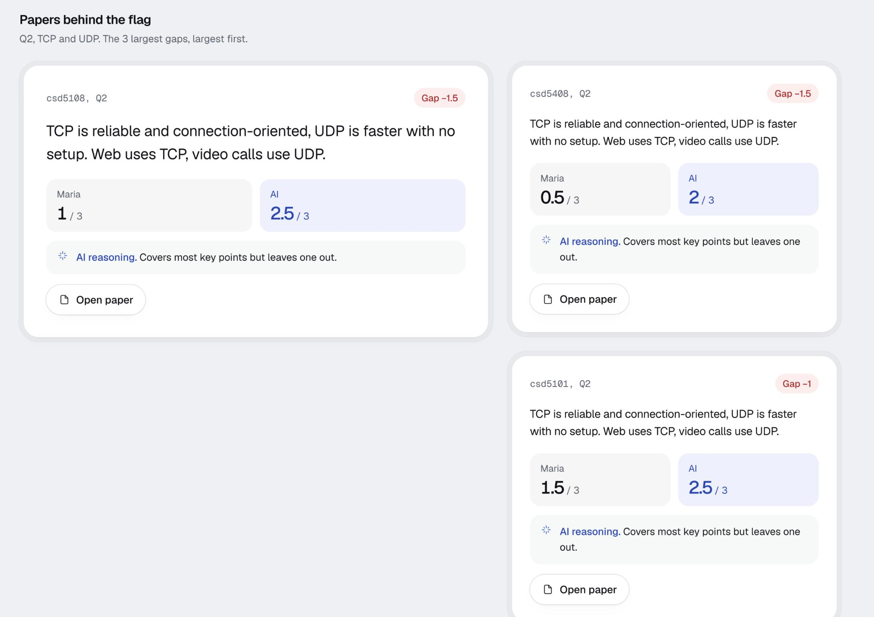
5 / 7
Demo case 5
Instructor
1
…and shows why
2
Opening Maria's flag lists the papers behind it, largest gap first. Remember the answer from the start?
3
1
csd5108's answer to Q2, as transcribed from the scan.
2
Maria gave 1 of 3. The AI gave 2.5.
3
The AI's reasoning. The instructor reads it, then decides: talk to Maria or reopen the paper.
Notes:
[0:25] LIVE: Review Maria's papers → scroll στο 'Papers behind the flag'. Θυμίστε το slide του προβλήματος: είναι η ίδια απάντηση. Δεν είναι μαύρο κουτί: το σκεπτικό είναι εκεί. Ο διδάσκων αποφασίζει· αν ξανανοίξει το γραπτό, κρατιούνται όλες οι εκδοχές.

Slide 10
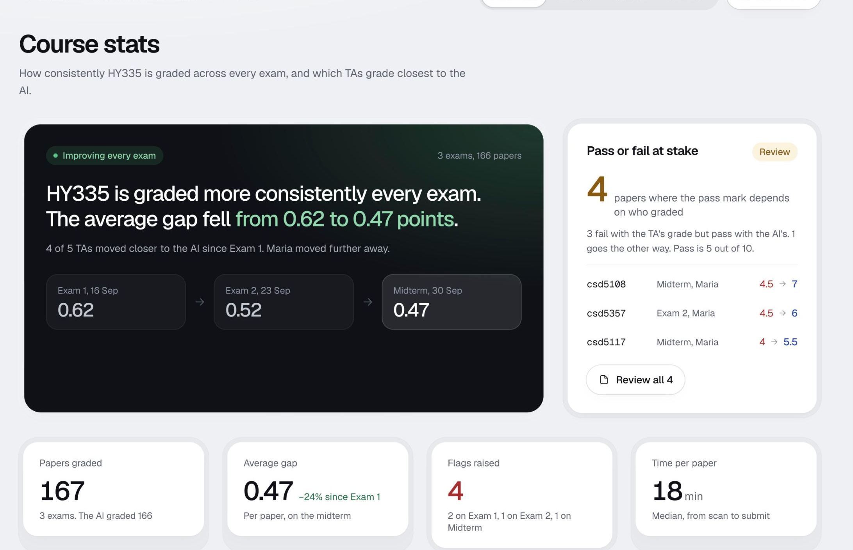
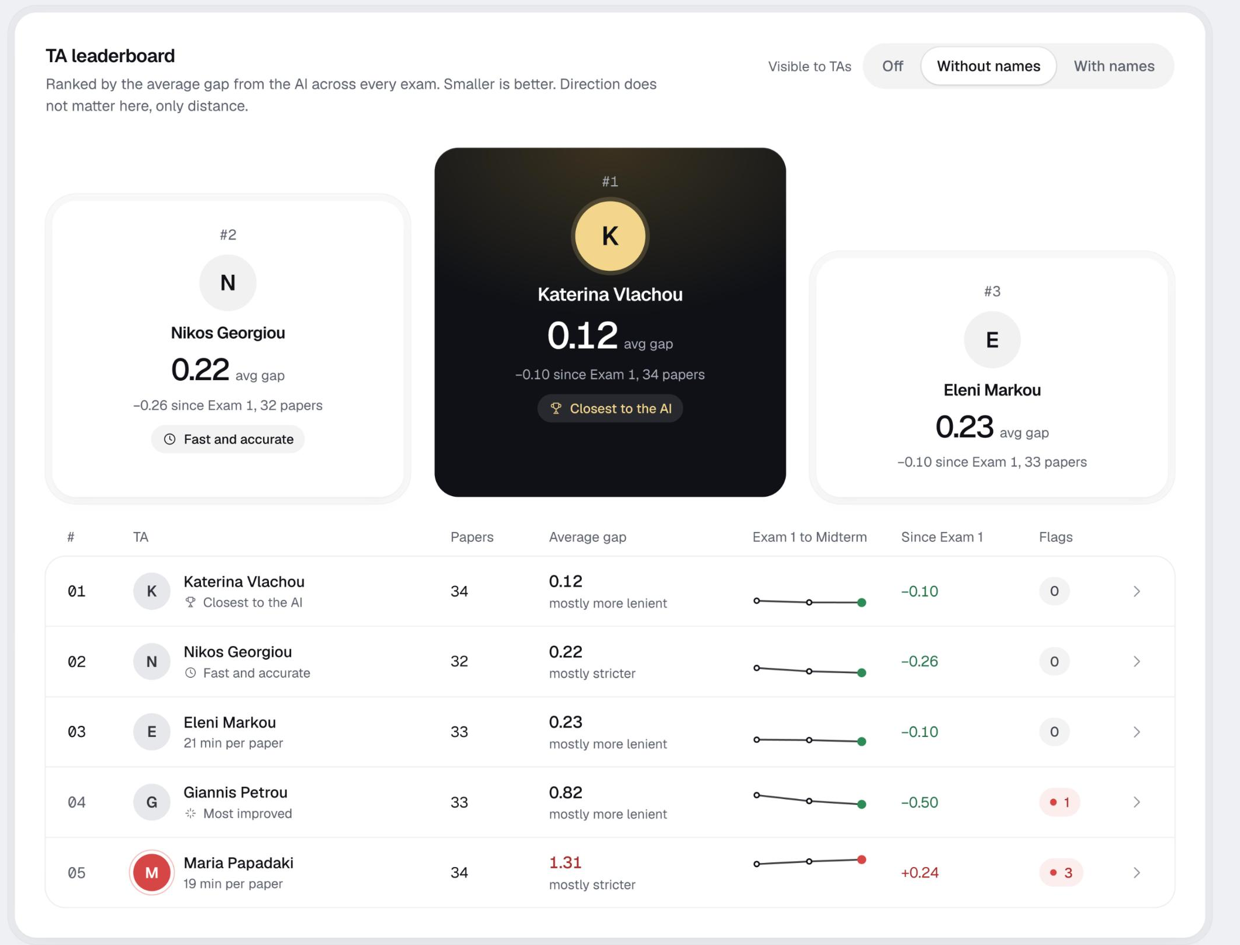
6 / 7
Demo case 6
Instructor
2
The whole course, every exam
1
Course stats for HY335: 3 exams, 167 papers.
1
Average gap per paper fell 0.62 → 0.52 → 0.47, −24%. Four of five TAs moved closer to the AI.
3
2
4 papers where pass or fail depends on who graded.
3
The TA leaderboard. The instructor chooses whether TAs see it, with or without names.
Notes:
[0:30] LIVE: Stats από το μενού αριστερά. Πρώτα η τάση (0.62 → 0.47), μετά τα 4 γραπτά όπου το πέρασα/κόπηκα εξαρτάται από τον βαθμολογητή (θα ξαναγυρίσουμε σε αυτό το νούμερο), μετά scroll στο leaderboard: η Κατερίνα είναι πιο κοντά στο AI με 0.12, η Μαρία τελευταία με 1.31.

Slide 11
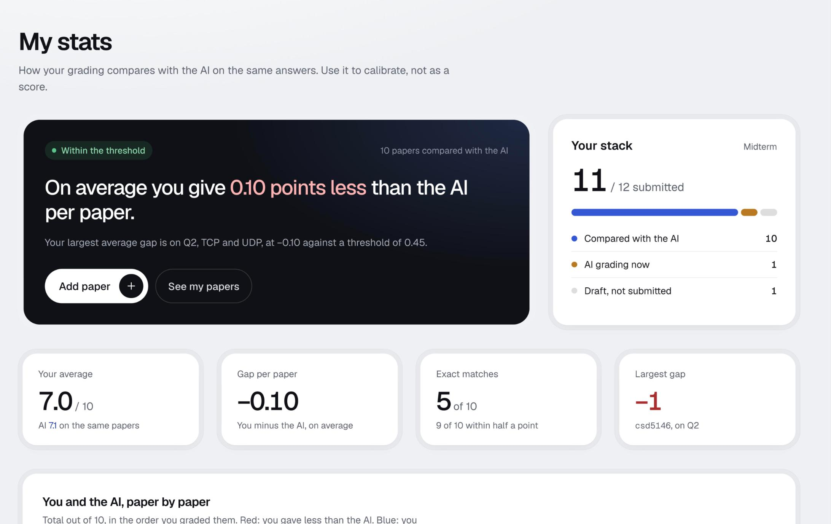
7 / 7
Demo case 7
TA
Each TA sees where they stand
1
Nikos's own stats: to calibrate, not to compete.
1
He gives 0.10 points less than the AI per paper. Within the threshold.
2
5 of 10 papers match the AI exactly, 9 of 10 within half a point.
2
Notes:
[0:15] LIVE: incognito παράθυρο (Νίκος) → My stats. Σύντομα: οι TAs βλέπουν πώς βαθμολογούν οι ίδιοι, για να διορθωθούν, χωρίς να δείχνει κανείς κανέναν με το δάχτυλο.

Slide 12



How it decides
A yardstick, not the judge
Independent
Private
The AI never sees a TA's points, and the TA sees the AI's only after submitting.
The AI sees the question, model answer and transcribed text. Never names, student IDs or TA points.
A real pattern
Humans decide
A flag needs an average gap above 15% of the question's points, over at least 3 papers.
Every AI grade has its reasoning. Only the instructor reopens a paper, and every version is kept.
Notes:
[0:20] Μία διαφωνία είναι φυσιολογική: οι βαθμολογητές είναι άνθρωποι. Flag σημαίνει σταθερή απόκλιση σε μία ερώτηση, αρκετά μεγάλη για να μετράει, σε πολλά γραπτά. Σε ερώτηση 3 μονάδων το όριο είναι ±0.45.

Slide 13

Under the hood
From a scanned page to a flag
01
02
03
04
Scan
Read
Grade
Compare
The TA uploads the paper as one PDF.
A vision LLM puts each answer under its question.
The TA grades. On submit, the AI grades the same text.
Gaps, flags, course stats and the leaderboard.
Next.js + shadcn/ui
NestJS + JWT roles
PostgreSQL + Prisma
Vision LLM, backend only
Background worker for AI jobs
Notes:
[0:15] Τα στατιστικά δεν αποθηκεύονται: υπολογίζονται κάθε φορά από τις μονάδες TA και AI, άρα δεν ξεσυγχρονίζονται ποτέ. Οι κλήσεις στο AI τρέχουν σε background worker· αν αποτύχει το AI, ο βαθμός του TA έχει ήδη αποθηκευτεί.

Slide 14
Why it matters
4
papers where pass or fail depends on who graded.
In our demo course of 167 papers: 3 fail with the TA's grade but pass with the AI's, 1 the other way. Fair Grade finds them before grades are published.
01
02
03
Fairness
Transparency
Fewer disputes
Every student is judged by the same standard, whoever holds the pen.
A vague suspicion becomes a measurable, explainable report.
Inconsistencies are fixed before grades go out, not after complaints.
Notes:
[0:25] Πείτε το νούμερο αργά: τέσσερις φοιτητές που περνούν ή κόβονται ανάλογα με το ποιος τους διόρθωσε. Είναι το νούμερο από την περίπτωση 6. Μετά: η Epignosis φτιάχνει πλατφόρμες LMS, και οι ερωτήσεις, τα γραπτά και οι βαθμοί που χρειάζεται το Fair Grade υπάρχουν ήδη μέσα σε αυτές.

Slide 15






Q&A, before you ask
We're sure you have these questions
What if the AI is wrong?
Why not compare TAs with each other?
It's a shared yardstick, not the truth. Every score shows its reasoning and the instructor decides.
Each TA grades different papers. The AI grades all of them, so it's the one baseline they share.
What does the AI get to see?
Doesn't one bad grade trigger a flag?
Question, model answer, rubric and the transcribed text. Never names, student IDs or TA grades.
No. A flag needs a gap beyond 15% of the question's points, over at least 3 papers.
What about messy handwriting?
Can the AI grade sway the TA?
Words the vision model is unsure of are highlighted. The TA fixes them before grading.
No. The TA sees it only after submitting, and by then the grade is locked.
Notes:
[0:35] Πείτε: και είμαστε σίγουροι ότι έχετε κάποιες από αυτές τις ερωτήσεις. Απαντήστε φωναχτά τις τρεις πρώτες (περίπου 10 δευτερόλεπτα η καθεμία), δείξτε τις υπόλοιπες και προχωρήστε. Στις ερωτήσεις μετά την παρουσίαση, γυρίστε σε αυτό το slide. Επιπλέον απαντήσεις αν ρωτήσουν: Αντικαθιστά τους TAs; Όχι, μετράει ο βαθμός του TA. Πώς κλιμακώνεται; Η βαθμολόγηση από το AI τρέχει σε background worker μετά το submit, οπότε ο TA δεν περιμένει ποτέ και ο βαθμός του αποθηκεύεται πρώτος. LMS; Οι ερωτήσεις, τα γραπτά και οι βαθμοί υπάρχουν ήδη στο LMS· η σύνδεση είναι το πρώτο μας επόμενο βήμα.

Slide 16
The Team
G
K
D
S
Giorgos
Rizopoulos
Konstantinos
Tsekouras
Dimitris
Manos
Stavros
Manesis
Notes:
[0:10] Λίγα δευτερόλεπτα: είμαστε οι Byte Me, τέσσερις developers, και το φτιάξαμε μαζί σε δύο μέρες.

Slide 17

Fair Grade · Team Byte Me
Catch unfair grading before your students do.
Thank you. Questions?
Notes:
[0:10] Παύση μετά τον τίτλο. Μετά ανοίξτε για ερωτήσεις. Αν έρθει ερώτηση από το slide των ερωτήσεων, γυρίστε σε αυτό (δύο slides πίσω).

